Slide 1

1

Slide 2

餐厨垃圾的产生、收运和处理现状及发展前景
中国城市建设研究院
王丽莉
中国城市建设研究院
China Urban Construction Design & Research Institute

Slide 3
主 要 内 容
一、概述
二、国内外餐厨垃圾处理现状
三、餐厨垃圾收集转运系统介绍
四、餐厨垃圾处理的主要工艺技术和设备
五、我国餐厨垃圾处理的工程实例
六、餐厨垃圾工艺选择的原则

Slide 4
一、概述
1、餐厨垃圾的概念
2、餐厨垃圾的特点
3、餐厨垃圾的产生情况
4、餐厨垃圾的收集及去向
5、餐厨垃圾在收、运、处过程中存在的问题

Slide 5
1、餐厨垃圾的概念
餐厨垃圾
餐厨垃圾大块杂质组分
木棍、大块骨头
锅、碗、瓢、盆
餐厨垃圾有机质组分
各种粮食
各种蔬菜
刀、叉、玻璃器具
毛巾、抹布
木筷、牙签
包装盒、塑料袋
各种肉类
…….
…….
各种调料类
餐厨垃圾：餐饮垃圾和厨余垃圾的总称。
餐饮垃圾 ：餐馆、饭店、单位食堂等的饮食剩余物以及后厨的果蔬、肉食、油脂、面点等的加工过程废弃物。
厨余垃圾 ： 家庭日常生活中丢弃的果蔬及食物下脚料、剩菜剩饭、瓜果皮等易腐有机垃圾。
餐厨垃圾的主要组分：粮食、蔬菜、植物油、动物油、肉骨等，还有少量废餐具、牙签和餐纸等。
主要化学成分：淀粉、纤维素、蛋白质、脂类和无机盐等，同时含有少量氮、磷、钾、钙、钠、镁、铁等微量元素等。

Slide 6
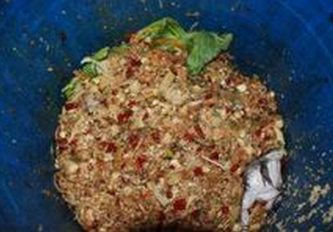
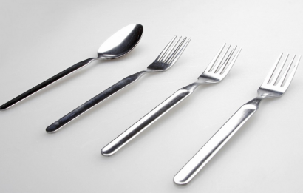
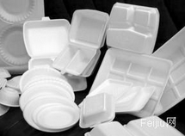
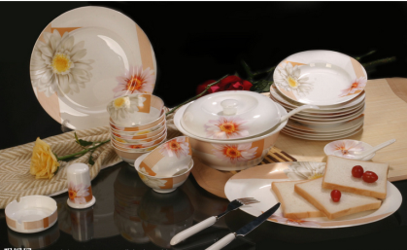
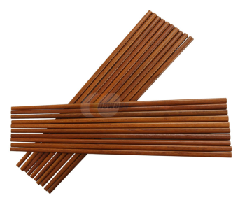

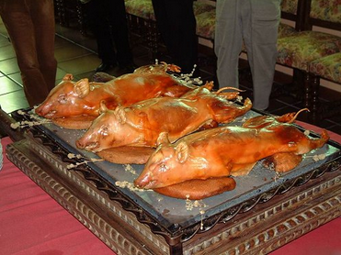
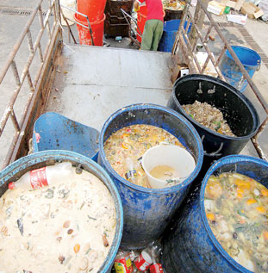
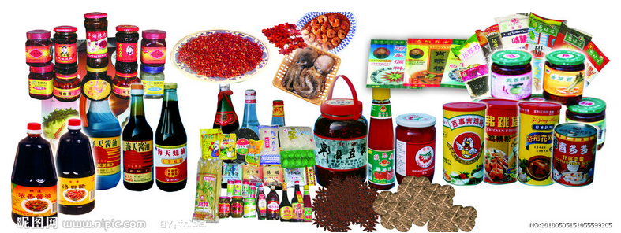
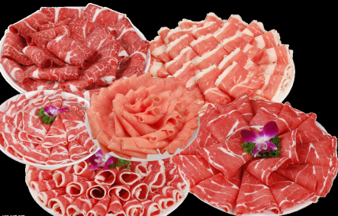
1、餐厨垃圾的概念

Slide 7
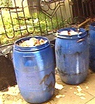
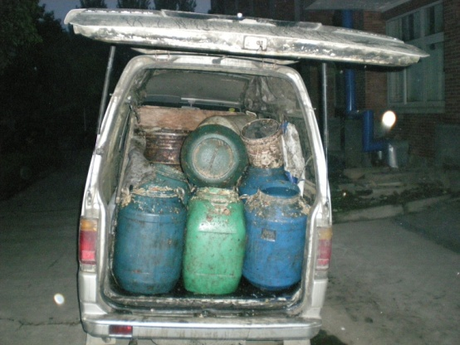
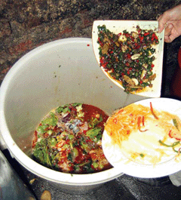
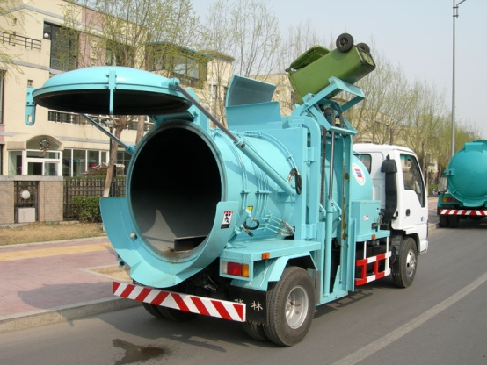
2、餐厨垃圾的特点
1、含水率高，可达 80～95％；
2、盐分含量高（部分餐厨垃圾辣椒、醋酸含量高）；
3、有机物含量高（蛋白质、纤维素、淀粉、油脂等） 、易腐烂，易变质，易发酵，易发臭；
4、油脂高；
5、杂质含量高；
6、粘度高。
川菜、粤菜、鲁菜等不同菜系成分有较大差异

Slide 8
3、餐厨垃圾的产生情况
目前，城市餐厨垃圾量还没有准确的统计，根据我国一些城市的典型调查：
餐厨垃圾人均产生量约为人均 0.1千克/人日，相当于城市生活垃圾清运量的10%。
北京市
2010年，市餐厨垃圾日产生量约为1450吨（53万吨/年），其中：
城区餐厨垃圾日产生量1206吨（44万吨/年）
郊区县餐厨垃圾日产生量244吨（9万吨/年）

Slide 9
4、餐厨垃圾的收集及去向
（1）餐厨垃圾的收集
当前，我国省会级城市及餐厨垃圾示范城市对餐厨垃圾的收集逐步开始规范化收集，但很多城市还存在下列问题。
饭店、大型酒店的泔水均由城市周边的养殖户上门收集。
收集容器：摆放地环境脏乱，孳生和招引蚊、蝇、鼠、蟑螂等害虫；
运输车辆不规范， 易发生餐厨垃圾外溅和倾洒，严重影响市容、市貌和交通；

Slide 10
4、餐厨垃圾的收集及去向
（2）餐厨垃圾的去向
我国各个城市餐厨垃圾的去向可以概括为以下四个方面：
①大部分作为“垃圾猪”的饲料。大部分宾馆、饭店等的“泔水”流入城市周边的个体养猪场；
②部分倒入下水道。一些小饭店的剩汤、剩饭菜的垃圾桶，随满随倒；
③部分用于提炼“地沟油”。被不法商贩收走或与从下水道里收集来的“地沟油”一起提炼“垃圾油”；
④小部分混入生活垃圾。被环卫部门运往垃圾填埋场。
综合以上去向，餐厨垃圾中一部分物料被利用，用于猪饲料，提炼粗油脂。
10

Slide 11
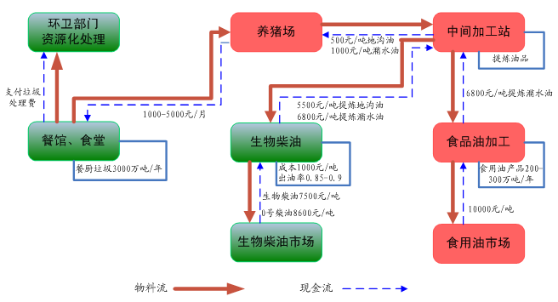
4、餐厨垃圾的收集及去向
11

Slide 12
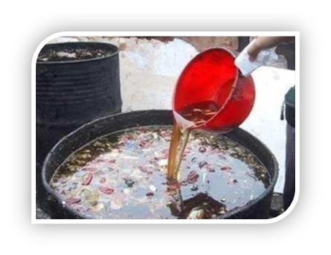
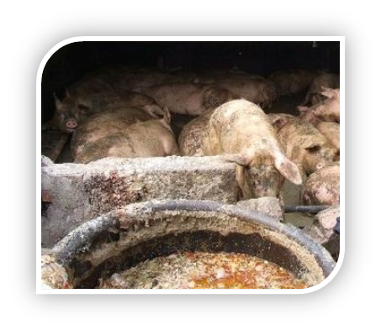
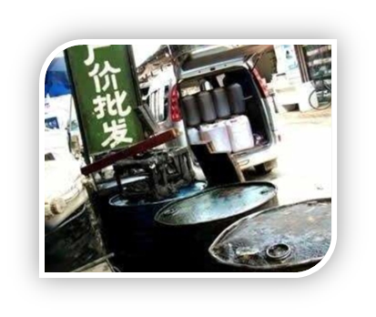
5、餐厨垃圾在收、运、处过程中存在的问题
1、餐厨垃圾在收集过程中无人监管，收集人员只是将有用的捞走，无用的倒入下水道，致使后厨周边环境脏乱差；收集人员使用的车辆多数为农用三轮车，沿街撒漏，产生嗅觉污染和视觉污染。
2、餐厨垃圾中提炼出的油脂无人监管，回流餐桌；
3、餐厨垃圾在喂猪前的蒸煮，使本已经环境卫生很差的养殖场更是雪上加霜。

Slide 13
5、餐厨垃圾在收、运、处过程中存在的问题
目前，餐厨废弃物在收运、处理及管理等方面还存在着一些问题，亟待规范和加强管理，归纳起来为：
“源头管理不精细，回收体系不健全、设施能力不匹配、监管机制不完善”。

Slide 14
二、国内外餐厨垃圾处理现状
1、国外餐厨垃圾处理现状
2、国内餐厨垃圾处理现状
3、国内餐厨垃圾处理现状总结
4、餐厨垃圾的相关法规、规范
5、我国餐厨垃圾处理的主要问题

Slide 15
1、国外餐厨垃圾处理现状
（1）日本
2000年，日本颁布了《食品再生法》
  该法明确指出，浪费食品是不道德的，而且是违法行为。号召全社会要杜绝严重的食品浪费现象。并且规定对不可避免的食品垃圾要进行回收和再利用。
2001年，日本颁布了《食品废弃物循环法》
  该法规定，大型超市及餐厅等餐饮业有义务对食物垃圾再资源化，并设法抑制垃圾的产生。
2006年，日本环境省统计：
家庭餐厨垃圾量约为1058万吨，其中95%随垃圾进行焚烧和填埋处理；
餐饮垃圾量（餐饮单位及食品加工单位产生的食品类垃圾）约为838万吨，其中20%进行饲料化利用，21%进行肥料化利用，45%随垃圾进行焚烧和填埋处理。

Slide 16
1、国外餐厨垃圾处理现状
（2）韩国
韩国从1996年开始了餐厨垃圾资源化再生工作的推广，1999年共建立餐厨垃圾饲料化处理设施157处，资源利用率达34%，其中政府投资并运营的饲料化设施为36处，民间投资的饲料化设施达121处。
2000年到2002年期间，各级政府增建了43处公共处理设施，每个设施日处理量一般在20吨到100吨，至2005年餐厨垃圾资源化再生利用率达55%。
韩国食物垃圾处理厂由国家和地方政府投资建设，部分食物垃圾处理费用来自产生食物垃圾的用户所支付的垃圾费。
韩国处理能力100吨/日以上食物垃圾处理厂有20余家，不同的食物垃圾使用不同的方法处理，取得不同的收益。
韩国食物垃圾目前仍然以生产饲料为主。

Slide 17
1、国外餐厨垃圾处理现状
（3）中国台湾
2003年，尽管台湾地区餐厨单独收集取得很大成效，但从收集量看，其比例仍然不到10%。此外，进入生活垃圾焚烧厂的餐厨垃圾的比例仍然在40%左右。
2006年，台湾地区开始控制餐厨养猪，要求清洁队回收的餐厨不再拿来养猪以保证食品安全。
2007年，台湾回收餐厨单独收集量达到66.3万吨，约为2003年的4倍。
台北市
2003年12月26日，开始全面回收家庭餐厨垃圾，分类为“养猪餐厨”及“堆肥餐厨”
厨余养猪：将餐厅餐厨经135℃高温蒸煮灭菌后，作为养猪的饲料。
厨余堆肥：由住户将餐厨垃圾和土壤混合发酵成为堆肥，作为盆栽或农场花园的覆土。
台北市餐厨回收体系：利用了原有垃圾清运体系。通过改装原有垃圾车，变为可同时收集清运混合垃圾及餐厨垃圾的两用车。

Slide 18
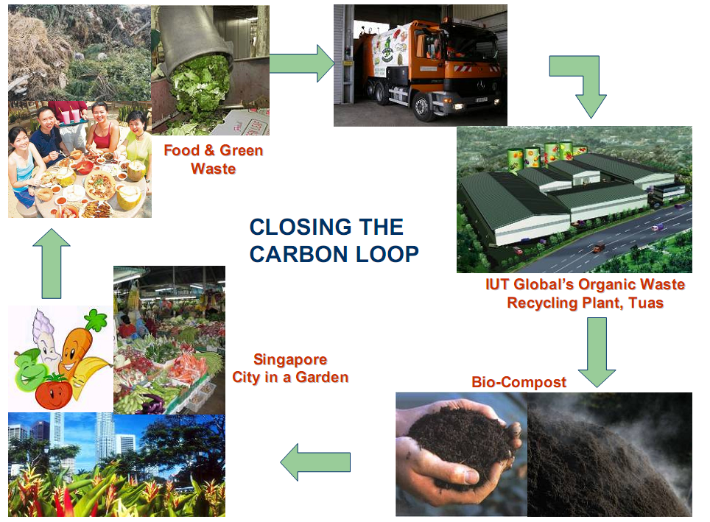
1、国外餐厨垃圾处理现状
（4）新加坡
新加坡餐厨垃圾处理厂
2006年建成并投入使用
引进德国厌氧消化工艺
处理规模为800吨/日
项目总投资4000万美元
沼气发电机装机6MW

Slide 19
1、国外餐厨垃圾处理现状
（5）美国
首先是食物捐助。
收集来自学校、食品店、餐馆和工厂企业等的多余食物，再捐献给需要食物的地方。
华盛顿地区以及卡罗来纳州则制定了专门的乐施好善食物捐助法案，规定了餐馆必须负责一定量的食物捐助。
其次是加工成动物饲料。
由农场(养殖厂)饲养家畜或在饲料加工厂。
一般最常见的是养猪，但养猪的农民必须获得动物健康委员会的许可，之后才能对食物垃圾进行收集、蒸汽消毒、喂食家畜。
再次是堆肥处理。
许多地方都建立了专门的堆肥场和完善的收集和堆肥体系，对不适合食用或食物回用的食物垃圾进行堆肥处理。

Slide 20
1、国外餐厨垃圾处理现状
（6）英国
英国在2001年动物口蹄疫爆发之前，对利用餐饮垃圾(动物源，如肉类、骨类)饲养牲畜实行许可证制度，餐饮垃圾在饲喂前必须要进行蒸煮杀菌。
爆发口蹄疫后，用未蒸煮的或未充分蒸煮的餐饮垃圾喂猪被认为是导致口蹄疫的因素之一。
英国对采用餐饮垃圾喂猪加强了管制，只有不到100家的农场获得许可证，大约有8万头还在用餐饮垃圾进行饲喂。
2001年5月24日，新办法开始实施。禁止采用餐饮垃圾喂养家畜，含有肉类的垃圾或与肉类有联系的垃圾，无论是否经过蒸煮都在限制之列，被限制使用的餐饮垃圾不包括烹饪后的食油，工业副产品，如酿造废渣、淀粉加工废渣、与肉无关的食品加工副产品等也均不在限制之列。

Slide 21
2、国内餐厨垃圾处理现状
（1）北京市餐厨垃圾处理技术应用现状
“十二五”末期处理规模达到2600吨/日。已经建成和正在建设的城六区的餐厨垃圾处理设施主要有以下几个。
（1）北京南宫餐厨垃圾处理厂处理规模为200t/d，建在北京南宫生活垃圾堆肥厂厂内，是以堆肥厂为依托建的处理厂，该餐厨垃圾处理厂最终产品为营养土。采用的工艺流程为餐厨垃圾经过预处理（卸料给料+固液分离）后，固相部分进入南宫的一次发酵仓，液相部分进行厌氧发酵。该厂于2008年试运行，现已处于停产状态。
（2）北京市董村分类垃圾综合处理厂位于北京市通州区台湖镇董村。处理收集的餐厨垃圾、有机垃圾以及有机液态垃圾，处理量为每天200吨餐厨垃圾，或者每天餐厨垃圾100吨和有机垃圾（有机液态垃圾）100吨，目前该厂正在建设中。

Slide 22
2、国内餐厨垃圾处理现状
（1）北京市餐厨垃圾处理技术应用现状
（3）北京市高安屯餐厨垃圾处理厂位于朝阳区高安屯垃圾无害化处理中心厂内，位于朝阳区金盏乡。设计规模400t/d，是全国最大的餐厨垃圾处理项目，主要处理北京市东北部城区餐厨垃圾。该项目采用复合微生物高温好氧扩培技术，产品为微生物菌剂。目前该项目已投产运行。
（4）北京市海淀区的餐厨垃圾正在准备建设的有：清河和肖家河餐厨垃圾处理厂，规模均为200t/d
（5）北京市丰台区循环经济产业园内餐厨垃圾的处理规模200t/d，，采用的是预处理+厌氧发酵处理工艺。
（6）北京市首钢的餐厨垃圾厂规模均为200t/d，采用采用复合微生物高温好氧扩培技术，产品为微生物菌剂。

Slide 23
2、国内餐厨垃圾处理现状
（2） 上海市餐厨垃圾处理技术应用现状
上海市餐饮单位数量约为3万家，每天餐厨垃圾产生量约为1100吨（宾馆150吨、餐饮业600吨、企事业单位200吨、学校150吨），废弃食用油脂约为40吨。
据统计，目前每天餐厨垃圾实际收运量约400吨、废弃食用油脂约30吨。目前全市已取得餐厨垃圾收运行政许可的收集企业27家，运输企业21家。
上海市餐厨垃圾收集由政府负责，处理有企业负责。已建成10个餐厨垃圾处理站，收集和处理的总规模750～800吨/日。10个处理站中，1个站养蚯蚓，2个站将餐厨垃圾烘干后加工成宠物饲料添加剂，其余7个站采用好氧堆肥的处理工艺。资源化利用产品主要有：饲料、堆肥、生物蛋白饲料、利用废弃食用油脂制造肥皂、硬脂酸等。

Slide 24
2、国内餐厨垃圾处理现状
（3）宁波市餐厨垃圾处理技术应用现状
宁波市辖六区、三市、二县，中心城区建成区面积250.93 km2。至2010年底，常驻人口为752万人。据初步统计，中心城区建成区有餐厨废弃物产生单位3000多家。
目前，宁波市已初步形成了餐厨废弃物由宁波绿环化工实业有限公司等4家企业收运，宁波开诚生态技术有限公司资源化利用、无害化处理的格局。2010年，全市日均餐厨垃圾收运量217吨，高峰日收运量达270吨。
宁波开诚生态技术有限公司建设的餐厨垃圾处理厂位于宁波市鄞县大道古林段，设计处理能力250吨/日，占地约20亩，采用餐厨垃圾“预处理+制浆系统+油水分离+厌氧发酵制沼气+沼渣制有机肥”的工艺技术路线。

Slide 25
2、国内餐厨垃圾处理现状
（4）西宁市餐厨垃圾处理厂
西宁市现辖五区三县，2010年总人口达220.5万人，其中主城区常驻人口约135万人。目前，西宁市共有餐饮经营企业及党政机关、企事业单位食堂3009家，日产生餐厨垃圾150吨。由青海洁神环境能源产业有限公司负责该市餐厨垃圾的收集运输和无害化处理。
青海洁神公司投资5800万元在西宁市经济技术开发区建设处理规模为200吨/日的餐厨垃圾处理厂。目前，该公司日平均收运、处理餐厨垃圾130吨（占全市餐厨废弃物产生量的85%以上）。采用餐厨垃圾“预处理+干法发酵+微生物高蛋白饲料”的处理工艺。
目前该厂正在改造，新增一条预处理和厌氧发酵工艺，形成饲料化和厌氧发酵并存。

Slide 26
2、国内餐厨垃圾处理现状
（5）重庆市餐厨垃圾处理厂
重庆市主城九区2010年常住人口746万人，共有餐饮网点（店）2.2万个，日平均餐厨废弃物产生量1622吨，由隶属于各区市政局管理的主城九区固体废弃物运输公司负责收运。2013年餐厨废弃物收集量约日平均收集近500吨。
餐厨废弃物由重庆市环卫控股（集团）有限公司建设的黑石子餐厨废弃物处置厂负责处理。
主城区餐厨废弃物处理应急设施设计处理能力为200吨/天，于2009年12月投入运行,采用”机械分拣+固液分离+油脂分离”的处理工艺。
黑石子餐厨废弃物处置厂位于重庆市江北区黑石子, 设计处理规模500吨/天，总投资27676万元，2009年5月开工建设。一期工程（167吨/日）于2010年12月试运行，预计全厂2012年初投入运行。采用“高温湿式厌氧发酵处理技术”，厌氧发酵后产生的沼气用于发电，残渣制成有机肥，所含油脂提炼加工生物柴油。

Slide 27
2、国内餐厨垃圾处理现状
（6）苏州市餐厨垃圾处理现状
苏州市为2011年国家级首批餐厨垃圾资源化利用和无害化处理试点城市，餐厨垃圾的收集、运输和处理采用一体化的市场运作模式，政府授权委托企业与餐厨垃圾产生单位签订收运合同，政府做好宣传、立法、执法和监管。使餐厨垃圾的收集由2009年的10吨/日、2010年的120吨/日、2011～2012年的300吨/日到2013年350吨/日（含50吨/日地沟油）。收集范围由最初的一个区扩大到外围的四个区，收集率近60%。
该餐厨垃圾处理厂内包括300吨/日的餐厨垃圾处理、50吨/日地沟油的粗加工、30吨/日的生物柴油加工厂。
该厂的处理工艺分为两个阶段。试点城市前，采用的工艺流程以饲料化为主，即餐厨垃圾经过预处理+油水固三项分离+固相烘干做饲料添加剂+液相厌氧发酵+沼气厂内锅炉自用的处理工艺，厂内的主要产品包括：饲料添加剂、沼气和生物柴油。成为试点城市以后，处理工艺逐渐调整为以厌氧发酵为核心，即餐厨垃圾经过预处理+油水固三项分离+固液相混合厌氧发酵+沼气厂内发电和锅炉自用+污水处理（三级）+后端养蛆的综合处理工艺。工艺流程的转变，厂内的产品是沼气、生物柴油、厂内自用电和蛆。

Slide 28
2、国内餐厨垃圾处理现状
（7）兰州市餐厨垃圾处理厂
兰州市下辖五区三县，2010年全市户籍总人口323.54万人。兰州市主城区范围内共有餐饮单位6135户，餐厨废弃物日产生量247.32吨。目前，餐厨垃圾日收运量约70吨。
甘肃驰耐生物能源管理系统有限公司负责兰州市餐厨垃圾的处理工作。该公司2008年4月投资7000万元在兰州市七里河区西果园晏家坪村韩家河建设总处理规模200吨/日餐厨垃圾处理厂，负责对主城区（城关、七里河、西固、安宁）产生的餐厨垃圾处理，该处理厂距市区4km，建设用地3公顷。一期工程2011年3月建成并投入试运行。
该处理厂采用“湿式分选+湿式厌氧发酵处理”工艺对餐厨垃圾进行处理（单相、湿式、中温、连续进料厌氧消化）。

Slide 29
3、国内餐厨垃圾处理现状总结
国内餐厨垃圾已经建成或正在建设的餐厨垃圾处理厂中，根据处理厂的原则工艺流程，主要分以下几种工艺流程：
1、饲料化或肥料化技术：卸料给料+预处理（固液分离）分成固相和液相两部分，固相部分烘干作饲料或堆肥制肥料，液相油水分离后进行污水处理；
2、微生物处理技术：卸料给料+预处理(固液分离)，固相部分加入调整材后制成生物腐植酸，液相油水分离后进行污水处理；
3、厌氧发酵技术：卸料给料+预处理+厌氧发酵，产品为沼气、沼液和沼渣。发酵温度有中温的，也有高温的。但基本都是湿式厌氧发酵。
4、与焚烧厂配套的压榨脱水和油水分离工艺。

Slide 30
4、餐厨垃圾的相关法规、规范
现行餐厨垃圾管理政策相关条文
1、国家环境保护总局“关于餐饮行业产生的废弃食用油脂是否属于生活垃圾的复函”（环函〔2006〕395号）
2、《国务院办公厅关于加强地沟油整治和餐厨废弃物管理的意见》（国办发[2010]36号）
3、《国务院批转住房城乡建设部等部门关于进一步加强城市生活垃圾处理工作意见的通知》（国发[2011]9号）
4、《“十二五”全国城镇生活垃圾无害化处理设施建设规划（[2012]23号）
5、《关于组织开展城市餐厨废弃物资源化利用和无害化处理试点工作的通知》（[2010]1020号）

Slide 31
餐厨垃圾处理地方性法规
城市 |  | 法规名称 | 实施日期
直辖市 | 北京市 | 北京市餐厨垃圾收集运输处理管理办法 | 2006.01.01
 |  | 北京市餐厨垃圾收集运输处理管理办法（修改） | 2009.02.04
 | 上海市 | 上海市废弃食用油脂污染防治管理办法 | 2000.03.01
 |  | 上海市餐厨垃圾处理管理办法 | 2005.04.01
 | 重庆 | 重庆市餐厨垃圾管理办法 | 2009.09.01
 | 天津 | 天津市餐饮废弃物管理实施细则（试行） | 2008.11.27
特区 | 深圳市 | 深圳市餐厨垃圾管理暂行办法 | 2007.09.12
省会 | 杭州市 | 杭州市餐厨垃圾处置管理暂行办法 | 2003.04.21
 |  | 关于规范杭州市餐厨垃圾处置工作的实施意见 | 2009.07.21
 | 济南市 | 济南市餐饮垃圾管理规定 | 2006.07.01
 | 乌鲁木齐 | 乌鲁木齐市餐厨垃圾处置管理暂行办法 | 2003.10.13
 |  | 乌鲁木齐市餐厨垃圾处理管理办法 | 2007.12.01
 | 银川市 | 银川市餐厨垃圾处置和管理办法 | 2007.08.31
 | 石家庄 | 石家庄市餐厨垃圾处理管理办法 | 2007.09.01
 | 西宁市 | 西宁市餐厨垃圾管理办法 | 2008.01.01
 | 苏州市 | 苏州市餐厨垃圾管理办法 | 2010.03.01
 | 兰州市 | 兰州市餐厨垃圾集中处置管理暂行规定 | 2010.05.01
 | 成都市 | 成都市关于进一步加强地沟油整治和餐厨垃圾管理的实施意见 | 2010.08.13
 | 长沙市 | 长沙市餐厨垃圾管理办法 | 征求意见稿
 | 广州市 | 广州市餐厨垃圾管理办法 | 征求意见稿
 | 昆明市 | 昆明市餐厨垃圾管理办法（听证稿） | 听证稿
 | 南昌市 | 南昌市餐厨垃圾管理办法 | 草案
 | 福州市 | 福州市餐厨垃圾和废弃食用油脂管理办法 | 草案
 | 厦门市 | 厦门市餐厨垃圾管理办法 | 草案
 | 武汉市 | 武汉市餐厨垃圾管理办法 | 草案
 | 太原市 | 太原市餐厨垃圾管理办法 | 草案
 | 郑州市 | 郑州市餐厨垃圾管理办法 | 草案
其他 城市 | 景德镇 | 景德镇市餐厨垃圾管理办法 | 2005.11.04
 | 宁波市 | 宁波市餐厨垃圾管理办法 | 2006.12.01
 | 三明市 | 三明市区餐厨垃圾无害化收运处置管理办法 | 2009.06.01

Slide 32
餐厨垃圾处理技术规范（CJJ 184-2012）
1总 则
2 术语
3 餐厨垃圾的收集与运输
4 厂址选择
5 总体设计
5.1 一般规定
5.2 规模与分类
5.3 总体工艺设计
5.4 总图设计
6 餐厨垃圾计量、接受与输送
7 餐厨垃圾处理工艺
7.1 一般规定
7.2 预处理
7.3 厌氧消化工艺
7.4 好氧生物处理
7.5 饲料化处理
8 辅助工程
8.1 电气与自控
8.2 给排水工程
8.3 消防
8.4 环境保护与监测
8.5 安全与劳动保护
8.6采暖、通风与空调
9 工程施工及验收
本规范用词说明
引用标准名录
目 录

Slide 33
餐厨垃圾处理技术规范（CJJ 184-2012）
术语
2.0.1 餐饮垃圾 restaurant food waste
餐馆、饭店、单位食堂等的饮食剩余物以及后厨的果蔬、肉食、油脂、面点等的加工过程废弃物。
2.0.2 厨余垃圾 food waste from household
家庭日常生活中丢弃的果蔬及食物下脚料、剩菜剩饭、瓜果皮等易腐有机垃圾。
2.0.3 餐厨垃圾 food waste：餐饮垃圾和厨余垃圾的总称。
2.0.4 泔水油 oil in food waste
从餐厨垃圾中分离、提炼出的油脂。
2.0.5 煎炸废油 waste fried oil
餐馆、饭店、单位食堂等做煎炸食品后废弃的煎炸用油。
2.0.6 地沟油 oil made from restaurant drainage sewage
从餐饮单位厨房排水除油设施分离出的油脂和排水管道或检查井清掏污物中提炼出的油脂。
33

Slide 34
餐厨垃圾处理技术规范（CJJ 184-2012）
收集和转运
3.0.1 餐饮垃圾的产生者应对产生的餐饮垃圾进行单独存放和收集，餐饮垃圾的收运者应对餐饮垃圾实施单独收运，收运中不得混入有害垃圾和其它垃圾。
3.0.2餐饮垃圾不得随意倾倒、堆放，不得排入雨水管道、污水排水管道、河道、公共厕所和生活垃圾收集设施中。
34

Slide 35
餐厨垃圾处理技术规范（CJJ 184-2012）
5.2.1餐厨垃圾处理工程规模应根据该工程服务区域和用户的餐厨垃圾现状产生量及预测产生量确定。
5.2.2 餐饮垃圾产生量应根据实际统计数据确定， 也可按人均日产生量按照公式（5.2.2）进行估算：
Mc= R m k
式中：Mc—某城市或区域餐饮垃圾日产生量，kg/ d;
R—城市或区域常住人口；
m—人均餐饮垃圾产生量基数，kg/人d;
k—餐饮垃圾产生量修正系数。
5.2.3 人均餐饮垃圾日产生量基数m宜取0.1 kg/人d。
5.2.4 餐饮垃圾产生量修正系数k的取值可按以下要求确定：
1 经济发达城市、旅游业发达城市或高校多的城区可取1.05～1.15；
2 经济发达旅游城市、经济发达沿海城市可取1.15～1.30；
3 普通城市可取1.00。
5.2.5 餐厨垃圾处理厂宜按下列规定分类
1 Ⅰ类餐厨垃圾处理厂：全厂总处理能力300 t/d以上（含300 t/d）；
2 Ⅱ类餐厨垃圾处理厂： 全厂总处理能力介于150 t/d～300 t/d（含150 t/d）；
3 Ⅲ类餐厨垃圾处理厂： 全厂总处理能力50 t/d～150 t/d（含50 t/d）；
4 IV类餐厨垃圾处理厂： 全厂总处理能力50 t/d以下。
规模与分类
35

Slide 36
餐厨垃圾处理技术规范（CJJ 184-2012）
7.3.1厌氧消化前餐厨垃圾破碎粒度应小于10mm, 并应混合均匀。
7.3.2餐厨垃圾厌氧消化的工艺应根据餐厨垃圾的特性、当地的条件经过技术经济比较后确定。
7.3.3湿式工艺的消化物料含固率宜为8%~18%，物料消化停留时间不宜低于15天。
7.3.4 干式工艺的消化物含固率宜为18%~30%，物料消化停留时间不宜低于20天。
7.3.5消化物料碳氮比（C/N）宜控制在（25~30）︰1，PH值宜控制在6.5 ~7.8。
7.3.6可采用中温厌氧消化或高温厌氧消化，中温温度以35℃~38 ℃为宜，高温温度以50℃~55 ℃为宜。厌氧消化系统应能对物料温度进行控制，物料温度上下波动不宜大于1℃。
7.3.8 餐厨垃圾厌氧消化器应符合下列规定：
1 应有良好的防渗、防腐、保温和密闭性, 在室外布置的，应具有耐老化、抗强风、雪等恶劣天气的性能。
2 容量应根据处理规模、发酵周期、容器强度等因素确定。
3 厌氧消化器的结构应有利于物料的流动，避免产生滞流死角。
4 厌氧消化器应具有良好的物料搅拌、匀化功能，防止物料在消化器中形成沉淀。
5 应有检修孔和观察窗。
6 应配置安全减压装置，安全减压装置应根据安全部门的规定定期检验。
7.3.9对厌氧产生的沼气应进行有效利用或处理，不得直接排入大气。
7.3.10工艺中产生的沼液和残渣应得到妥善处理，不得对环境造成污染。
7.3.11 沼液做液体肥料时，其液体肥产品质量应符合国家现行标准《含腐植酸水溶肥料》NY1106的要求。
厌 氧 消 化 技 术
36

Slide 37
餐厨垃圾处理技术规范（CJJ 184-2012）
好 氧 堆 肥 技 术
7.4.1 好氧堆肥
7.4.1.1 餐厨垃圾采用好氧堆肥方式处理时，应对餐厨垃圾进行水分调节、盐分调节、脱油、碳氮比调节等处理，物料粒径应控制在50 mm以内，含水率宜为45%~65%，碳氮比宜为（20~30）︰1。
7.4.1.2 餐厨垃圾宜与园林废弃物、秸秆、粪便等有机废弃物混合堆肥。
7.4.1.3 餐厨垃圾好氧堆肥应符合国家现行标准《城市生活垃圾好氧静态堆肥处理技术规范》（CJJ/T 52）的有关规定。
7.4.1.4餐厨垃圾好氧堆肥成品质量应符合现行国家标准《城镇垃圾农用控制标准》GB8172的要求。当堆肥成品进一步加工制造有机肥时，制成的有机肥质量应符合国家现行标准《有机肥料》NY525和《生物有机肥》NY884的要求。
7.4.1.5 餐厨垃圾堆肥过程中产生的残余物应进行回收利用，不可回收利用部分应进行无害化处理。
7.4.2制备生化腐殖酸
7.4.2.1 餐厨垃圾制生化腐殖酸时，应加入腐殖酸转化剂和碳源调整材，C/N比宜控制在25~30︰1，物料含水率宜控制在60%±3%，并应经历复合微生物好氧发酵过程，发酵过程中物料温度宜控制在75℃±3℃, 并持续8~10小时。
7.4.2.2 工艺过程使用的微生物菌剂应是国家相关部门允许使用的菌种，且应具有遗传稳定性和环境安全性。
7.4.2.3发酵完成后，应将物料中大于5mm的杂物筛除。
7.4.2.4 餐厨垃圾制生化腐殖酸所使用的生化处理设备应符合国家现行标准《垃圾生化处理机》（CJ/227）的有关规定。
7.4.2.5 生化腐殖酸成品质量应符合表7.4.2.5的要求

Slide 38
餐厨垃圾处理技术规范（CJJ 184-2012）
饲 料 化 处 理 技 术
7.5.1进行饲料化处理的餐厨垃圾在处理前应严格控制存放时间，确保存放和处理过程中不发生霉变。
7.5.2 进行饲料化处理的餐厨垃圾中不得混杂塑料、木头、金属、玻璃、陶瓷等非食物垃圾以及过期变质食品。
7.5.3 选择饲料化作为主处理工艺的餐厨垃圾处理设施，应考虑对霉变餐厨垃圾的无害化处理措施。
7.5.4 餐厨垃圾在进入饲料化处理系统前，应对其进行检测，发生霉变的餐厨垃圾不得进入饲料化处理系统。
7.5.5 餐厨垃圾饲料化处理必须设置病原菌杀灭工艺，有效杀灭病原菌。
7.5.6 对于含有动物蛋白成分的餐厨垃圾，其饲料化处理工艺应设置生物转化环节，且不得生产反刍动物饲料。
7.5.7用于处理餐厨垃圾的微生物菌应是国家相关部门列表允许使用的菌种，确保菌种的有效性和安全性。
7.5.8 采用加热工艺去除餐厨垃圾水分时，加热温度应得到有效控制，避免产生燋化和生成有毒物质。
7.5.9 生产工艺中任何接触物料的设备，在停运后应及时对残留的物料进行清理，防止残留物料霉变影响产品质量。
7.5.10 饲料成品质量应符合现行国家标准《饲料卫生标准》（GB13078）以及国家现行有关饲料产品标准的规定。
7.5.11饲料化产品包装及标签应符合现行国家标准《饲料标签》（GB 10648）的规定。

Slide 39
5、我国餐厨垃圾处理的主要问题
（1）政策法规不完善
目前餐厨垃圾收集和处理的政策法规和标准规范仍很不完善，对餐厨垃圾引起的污染、地沟油等对人们身心健康的危害还没有立法加以治理。
（2）餐厨垃圾收集率低
目前，餐厨垃圾主要由个体养殖户有偿到宾馆饭店收集后直接喂泔水猪，宾馆饭店有收益，养殖户有饲料，政府集中收集并且要求餐厨垃圾产生方交纳处理费，餐厨垃圾更难收集，目前标准的收集、运输设施缺乏。
（3）技术应用处于起步阶段
目前正在建设和已经建成的餐厨垃圾处理厂主要有厌氧发酵技术、肥料化技术、饲料化技术和资源循环利用技术。每种技术应用的工程实例还相对较少。
（4）实际工程运行的困难较大
对于已建成的餐厨垃圾处理厂，但由于收集系统的问题、处理工艺不成熟等原因，达标达产运营的较少。

Slide 40
三、餐厨垃圾收运及转运系统介绍
1、餐厨垃圾收运系统建设的必要性及原则
2、餐厨垃圾收运系统的组成
3、餐厨垃圾收运管理运营体系
4、应急处理预案
5、配套机制
6、餐厨垃圾的转运
40

Slide 41
1、餐厨垃圾收运系统建设的必要性及原则
1、必要性
收运系统是餐厨垃圾处理的保障系统，是保证餐厨垃圾及处理厂正常运行的关键，也是整个餐厨垃圾资源化处理系统的重要环节。
采用科学手段收集餐厨垃圾，保证收运系统正常化运行，可实现对覆盖目标单位的餐厨垃圾科学统筹、快捷高效收集，做到日产日清，实现餐厨垃圾无害化处理和资源化利用 。
2、建设原则
应按照“统一、专营”的原则建设，“统一”就是要全市统一规划、统一管理、统一标准、统一设置。“专营”就是成立专门的餐厨垃圾收运机构，并由行政主管部门配合，独立运作，不能与生活垃圾的收运混在一起。
41

Slide 42
2、餐厨垃圾收运系统的组成
（1）收运系统的组成
餐厨垃圾收运体系主要由以下部分组成：
餐厨垃圾盛装容器
专用收集运输车辆
配套设施
收运团队
配套设施
餐厨垃圾收运系统
盛装容器
收运团队
运输车辆
42

Slide 43
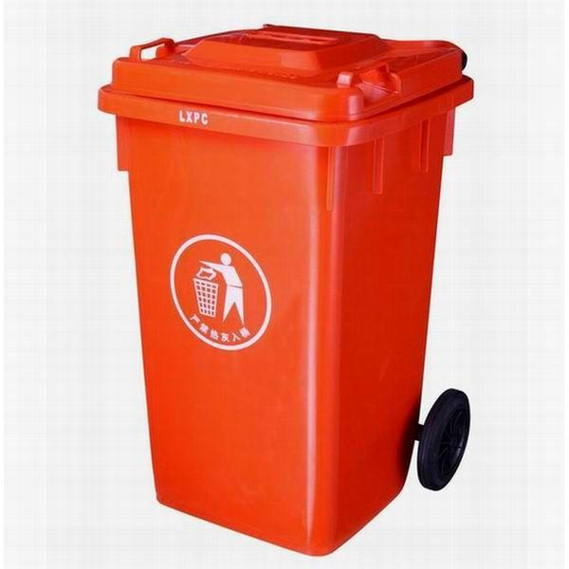
2、餐厨垃圾收运系统的组成
（2）盛装容器配置
配置方式：由餐厨垃圾收运（处置）单位为各餐厨垃圾产生单位统一免费发放配置餐厨垃圾盛装专用桶。
容器规格：容器统一选择120L容积桶（100KG）。加盖密封，桶体正面喷涂监管部门名称及监督电话。
容器数量：根据餐饮单位容器摆放面积、日产生量与收运量匹配等因素按需配置
43

Slide 44
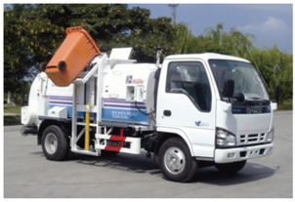
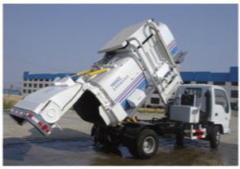
2、餐厨垃圾收运系统的组成
（3）餐厨垃圾专用收运车辆
餐厨来就专用收运车需有如下专属配置：
主要规格：3吨/台，5吨/台，8吨/台，
密闭系统：确保车辆在收集和运输过程中密闭，杜绝洒漏而造成对气体和路面的二次污染问题。
自动控制系统：物料提升、卸桶均配置自动控制系统装置，减少设备故障率，提高效率。
双卸料机构：包括车厢底部螺旋卸料机构及车体后端大开门推板卸料装置。
统一的音乐播放器：加装统一的音乐播放器，便于集中定时定点集合餐饮单位。
GPS卫星定位系统：便于实时监督管控和调度指挥。
44

Slide 45
2、餐厨垃圾收运系统的组成
（4）配套设施
备品备件库：用于储备车辆和垃圾盛装容器等备品备件。包括液压油管、密封胶圈、提升机构、推板装置控制阀、电磁阀等易损件以及盛装容器桶体底部的滑动轮及销轴等易损件。
维护维修车间：主要用于车辆日常维修、保养以及简单故障的排除修理，需配置3t以上吊装设备，设维修地沟。
冲洗房：主要用于车辆卸料后的箱体和车身冲洗，可与卸料车间合并设置，需配置高压清洗水枪及独立冲洗水收集系统，并入后段污水处理系统进行达标处理。
45

Slide 46
2、餐厨垃圾收运系统的组成
（5）收运团队建设
收运团队负责整个餐厨垃圾收运体系的运转和管理工作，具体分工如下：
序号 | 岗 位 | 职责描述
1 | 部长 | 负责收运部门整体管理工作
2 | 调度 | 负责部门车俩调度、计划统计、库管及与生产部门衔接，协助部长对收运人员的考核。
3 | 司机 | 按照每车配备一人设置，每月安排调休日
4 | 倒班司机 | 顶替调休人员、倒班及应急备用。
5 | 维修 | 负责车辆日常检查及维修，故障排除。
46

Slide 47
3、餐厨垃圾收运管理运营体系
（1）收运对象和范围的界定
餐厨垃圾收运对象主要包括以下三个部分：
大专院校、党政机关，企事业单位食堂
星级以上酒店和大型餐饮单位集中区域，如餐饮一条街等
中等和中等规模以下的餐饮单位及食品加工单位
注：为了科学合理的界定餐厨垃圾收运对象，应在项目正式运行前至少三个月内，开展对上述收运对象的拉网式调查摸底，以便取得最趋向科学准确的收运量数据。
47

Slide 48
3、餐厨垃圾收运管理运营体系
（2）收运路线的确定
绘制餐厨垃圾产生单位电子地图
在对餐厨垃圾产生单位进行逐一摸底调查的基础上，应形成餐厨垃圾产生单位分布电子地图，地图标注餐饮单位名称、位置、产生量及产生周期波动、收运时间（与后面的收运时间计划吻合）等，便于实现收运体系的数字化、信息化管理。
确定收运路线及收运量
根据餐厨垃圾产生单位分布地图，按照行政区域划分，每个区域细分成若干核心干道，并以干道为脉络，确定并落实到每台车辆的收运路线、收运对象和收运承担量。
48

Slide 49
3、餐厨垃圾收运管理运营体系
（3）收运时间段的确定
鉴于餐厨垃圾单车收运单位多，收运量大，时间集中，要求必须制定合理科学严谨的餐厨垃圾餐厨垃圾收集运输计划，对收运时间精心安排，收运效率严格掌控。且应该注意解决两个问题，即餐饮营业就餐高峰时间段和城市交通高峰拥堵时间段尽量不安排收运。
根据上述条件，通常餐厨垃圾收运时间应该确定为，每日两次，即午餐高峰后，晚餐高峰后。整个收运过程约2～3h（含收集和运输），具体每日的收运时间段通常安排为：
中午：14：30-----17:10
晚上：19:20-----22：00
49

Slide 50
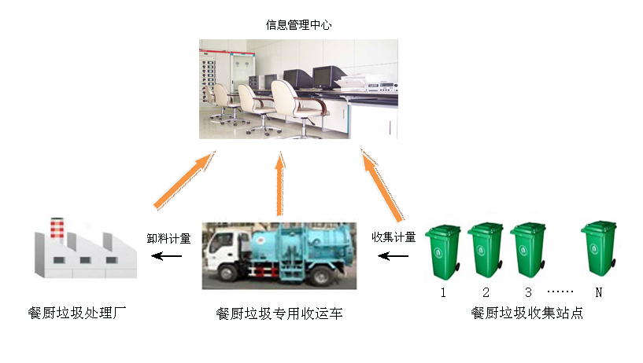
3、餐厨垃圾收运管理运营体系
（4）收运模式
餐厨垃圾收集方式采用直接收运方式较为合理
餐厨垃圾产生单位将餐厨垃圾分类收集后存放在指定存储区域，由餐厨垃圾收运车定时上门收取送往 处理中心。整个收集、运输、处置过程由信心管理中心监督管理。
50

Slide 51
3、餐厨垃圾收运管理运营体系
（4）收运模式
鉴于餐厨垃圾收运时间段集中，收运时间紧迫，因此，必须注重对餐厨垃圾收集过程中的控制，将每家餐饮单位的收集时间尽量严格控制在2min到3min左右。
保证收运严格按照该时间表执行的最有效的收运方式，必须在主管部门的大力支持配合下，实行“桶等车”的模式，即要求餐饮单位在车辆达到前5-10分钟内，将垃圾桶推放到车辆能够停放的指定位置，这样，才能大大缩短中间过程，时间餐厨垃圾快速，高效的收集。
51

Slide 52
3、餐厨垃圾收运管理运营体系
（5）调度指挥及监控
餐厨垃圾收集运输系统必须实现数字化、信息化管理。该系统调度指挥需建立在以下装备基础上：
编制餐厨垃圾产生单位分布电子地图，并根据业主经营情况，在工商局等部门配合下，设立餐饮业经营备案前置程序，及时提供信息，及时更新；
收运车辆加装GPS卫星定位系统，调度室实时监控，确保实现动态管理；
处理厂设置车辆身份自动识别和自动称重系统，每次车辆收运卸料时自动识别，自动称重，自动录入数据，该数据一旦录入即不可更改；
信息化管理系统与城管局等主管部门联网，实现收运量数据的即时传输，便于主管部门准确掌握项目公司运行动态及核定收运量。
52

Slide 53
4、应急处理预案
（1）餐厨垃圾收运过程中，会偶发如下突发情况
车辆故障，造成停驶。
餐饮单位由于营业原因造成餐厨垃圾产生量异常增加，导致车辆提前满载返程卸料，而不能按计划进行后续收运。
交通拥堵，导致车辆不能按计划抵达。
相关职能部门查扣非法收运车辆，车辆及餐厨垃圾需要回运。
司机队伍不稳定，人员批量更替。
53

Slide 54
4、应急处理预案
（2）应对突发情况的解决方案
迅速派出预备车辆，衔接后续收运。
建立异常情况提前申报机制，餐饮单位尽量提前通知收运部门，调整收运时间。或原车辆绕开该业主单位，继续执行原计划，而派出应急预备车辆负责类似业主单位的单独收运。
建立客户通讯网络体系，迅速告知业主单位，调整收运时间。并派出应急车辆，分段收运，缩短收运时间。
派出备用车辆，项目公司需备用一台多功能垃圾运输车。
建立灵活的分配和激励机制，做好员工队伍的思想沟通，尽量保证队伍相对稳定。在常规定员基础上，适当增加应急、顶班人员的数量，以备不时之需。
54

Slide 55
5、配套机制
（1）鉴于餐厨垃圾综合管理需要政府多个职能部门齐抓共管，因此，在餐厨垃圾收运体系的建立及运营上，必须有政府各职能部门强有力的配套支持。按照目前各部门的职责分工，建议：
农牧部门负责查处餐厨垃圾非法饲喂畜禽动物；
工商局负责餐饮单位注册信息提供、打击地沟油非法生产和流通；
城管局负责综合执法，综合协调以及监管餐厨垃圾产生、收运和处理量；
卫生局负责餐饮企业及处理的卫生检查；
环保局负责对餐厨垃圾产生单位和处理单位的环境监管；
公安局配合城管联动执法，违法收运车辆查扣等。
55

Slide 56
5、配套机制
（2）在各部门协同支持下，将餐厨垃圾的管理具体内容以《餐厨垃圾管理责任书》方式，与餐饮单位及项目公司分别签订。同时，由项目公司收运单位与餐饮业主单位签订《餐厨垃圾收运合同书》，明确各自的责任、权利和义务，从源头上解决餐厨垃圾自私收运，处置的违法现象，从终端杜绝餐厨垃圾非法喂养及地沟油非法生产和流通，从而净化规范餐厨垃圾收运市场，真正实现餐厨垃圾无害化处理和资源化利用。
56

Slide 57
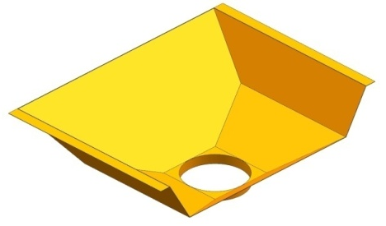
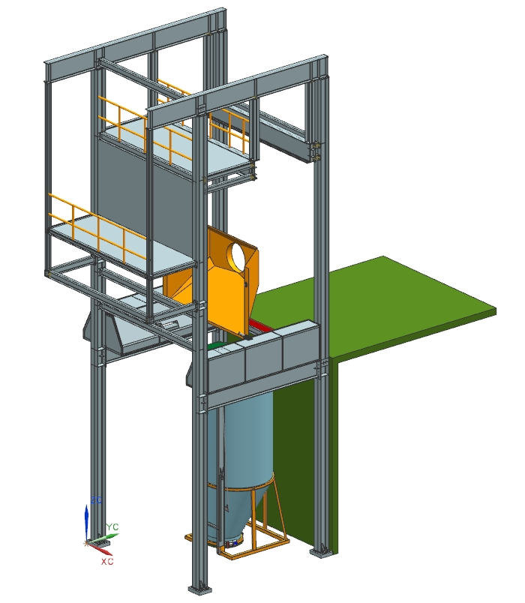
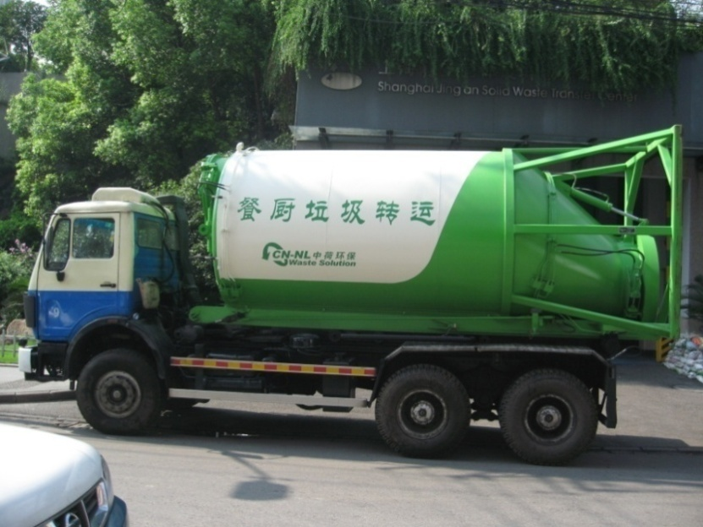
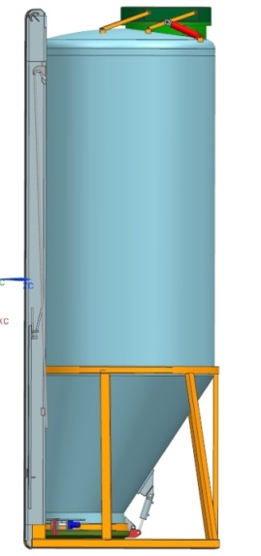
6、餐厨垃圾的转运
餐厨垃圾处理技术规范：
餐厨垃圾宜直接从收集点运输至处理厂。产生量大、集中处理且运距较远时，可设餐厨垃圾转运站，转运站应采用非暴露式转运工艺。
卸料泊位
卸料溜槽
转运容器
57

Slide 58
四、餐厨垃圾处理的主要工艺技术和设备
1、餐厨垃圾处理技术综述
3、肥料化技术简介
4、制备生化腐殖酸技术简介
5、厌氧发酵技术简介
6、以焚烧为核心的餐厨垃圾处理技术
2、饲料化技术简介

Slide 59
1、餐厨垃圾处理技术综述
餐厨垃圾处理的总体技术路线
餐 厨 垃 圾
肥 料
原料中的蛋白质、纤维素、淀粉等高分子已经降解为腐殖质。
物理处理
生物处理
化学处理
饲 料
原料中的蛋白质、纤维素、淀粉等高分子及营养成分保留，基本未降解。
油脂
饲料
肥料
沼气

Slide 60
1、餐厨垃圾处理技术综述
物理处理
大件垃圾的分选
油水分离（提取油脂）
固液分离
主要用于预处理
生物处理
厌氧处理 （产沼/制肥）
好氧处理 （制肥料）
饲料化处理（制饲料）
主要处理工艺
化学处理
pH值调节
高分子物水解
裂解与合成
辅助处理/
资源化利用

Slide 61
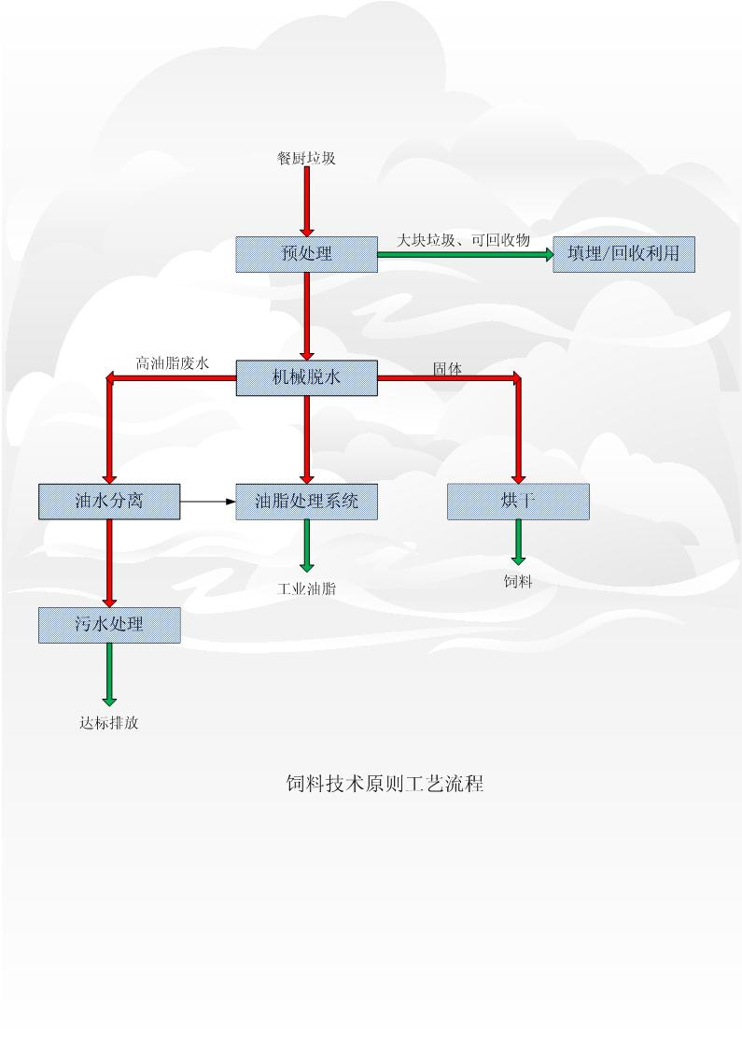
2、饲料化技术简介
（1）工艺流程
（2）主要设备
（1）储料槽及螺旋输送机
（2）脱水机
（3）烘干机
（4）后处理设备，包括筛分、磁选、称重装袋
（5）螺旋输送机

Slide 62
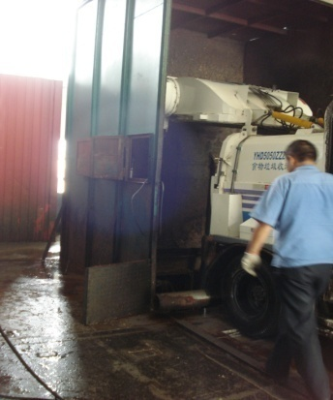
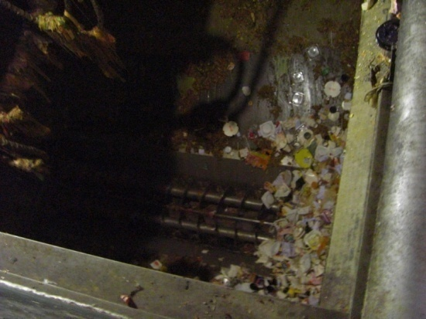
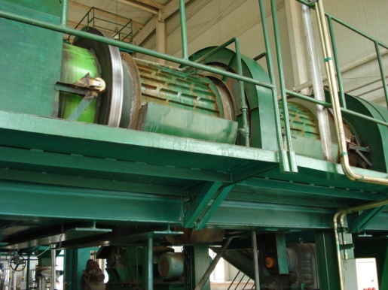
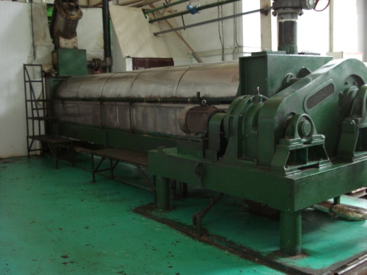
2、饲料化技术简介
（2）主要设备
储料槽及螺旋输送机
储料槽及螺旋输送机
烘干机
脱水机

Slide 63
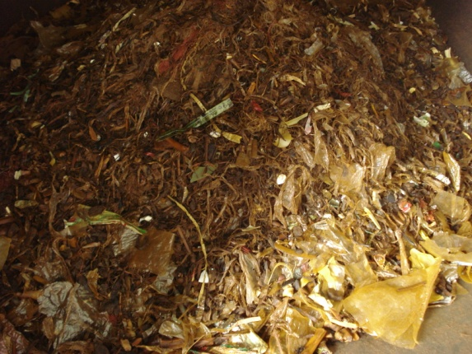
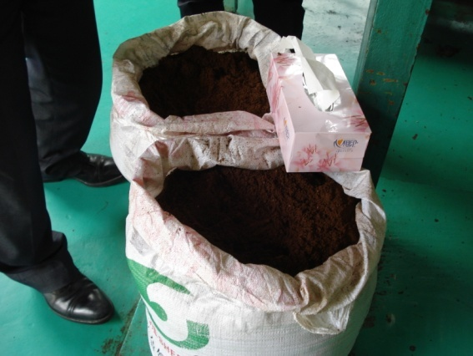
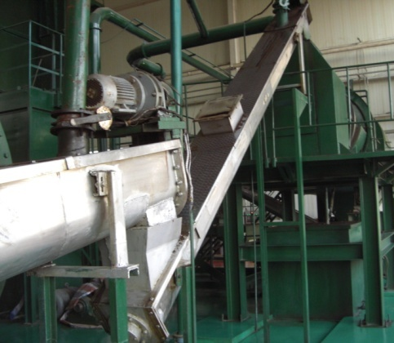
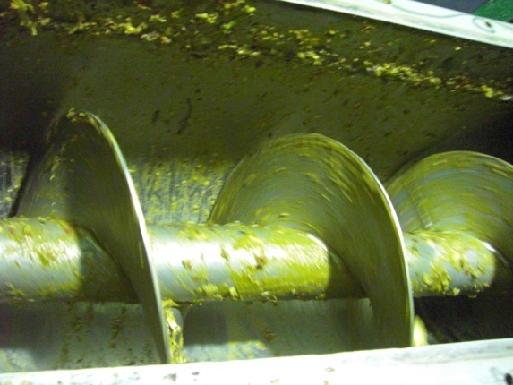
2、饲料化技术简介
（2）主要设备
后处理残渣
饲料原料
螺旋输送机
螺旋输送机

Slide 64
2、饲料化技术简介
（3）工艺特点
优点：工艺简单；资源化程度较高，占地面积小。
缺点：是对有害有机物及重金属等的污染无法很好解决、无害化不彻底；对其用作饲料存在一定的顾虑。
国内已建成的饲料化餐厨垃圾处理厂有：
青海西宁、上海、福建三明、三亚

Slide 65
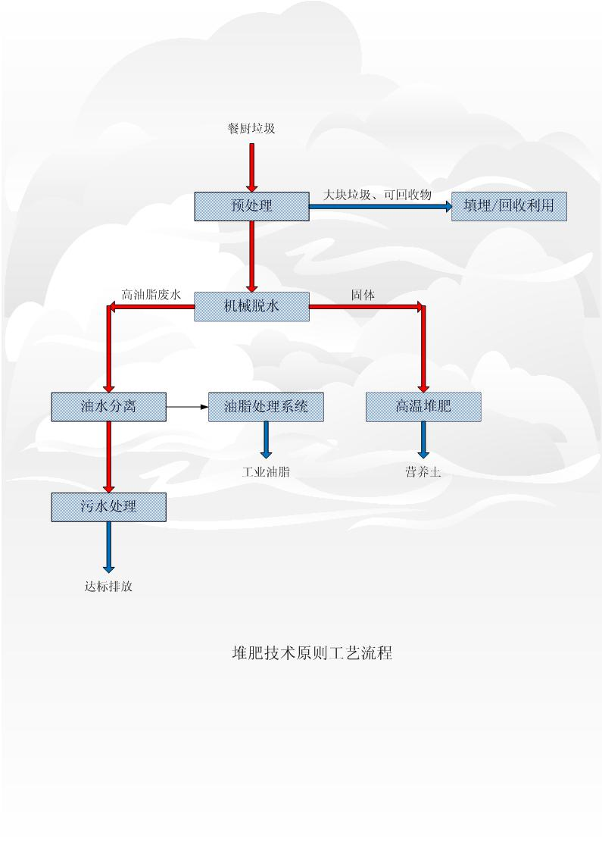
3、肥料化技术简介
（1）工艺流程

Slide 66
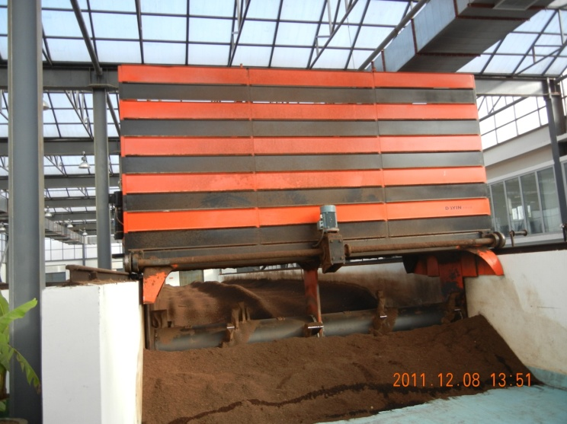
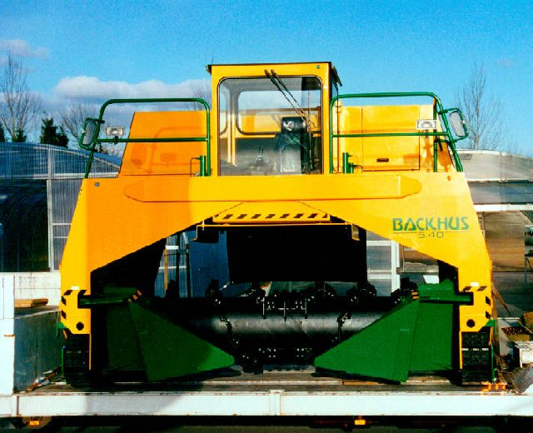
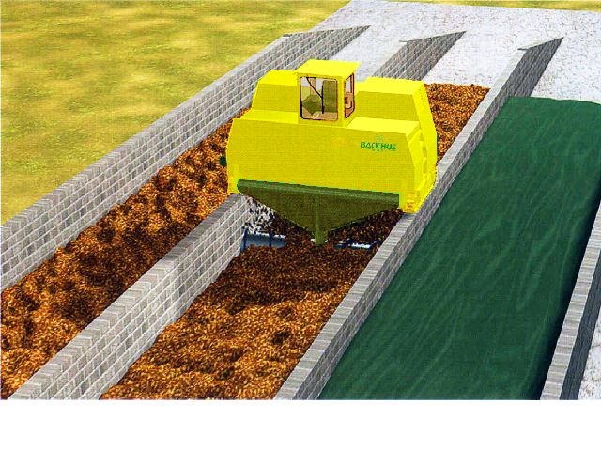
3、肥料化技术简介
（2）工艺设备
1）储料槽及螺旋输送机
2）脱水机
3）翻堆机

Slide 67
3、肥料化技术简介
（2）工艺特点
优点：工艺简单；资源化程度较高、产品有农用价值，占地面积小。
缺点：对有害有机物及重金属等的污染无法很好解决、无害化不彻底；堆肥处理周期较长，堆肥过程中二次污染不容易很好的解决。
国内已建成的肥料化餐厨垃圾处理厂有：
北京南宫、

Slide 68
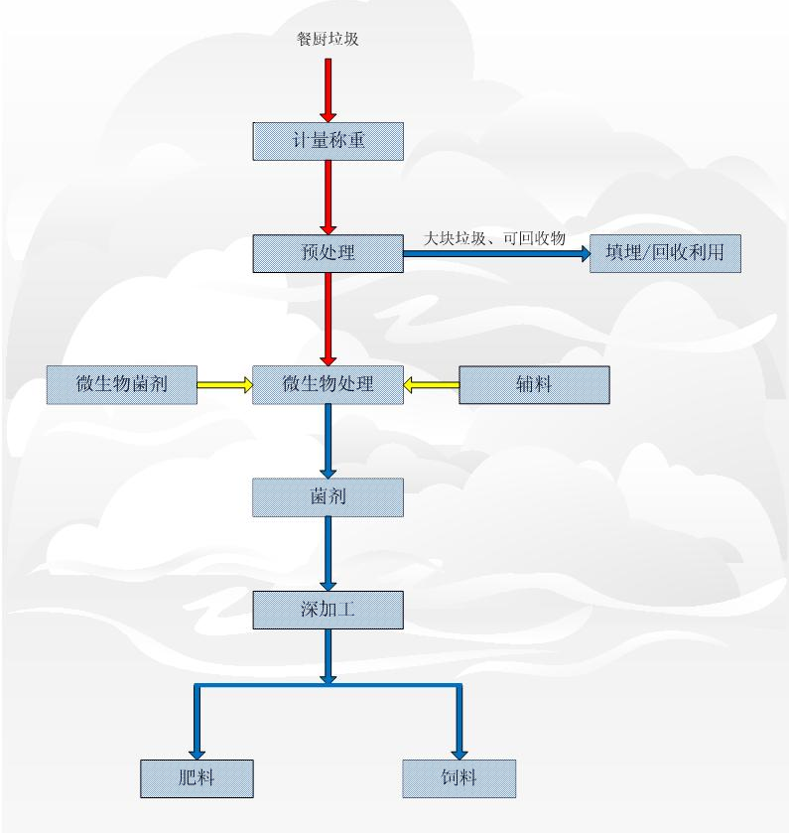
4、制备生化腐殖酸技术简介
（4）工艺流程
主要包括以下几个部分：
1）进料与预处理单元；
2）生化处理单元；
3）后处理单元；

Slide 69
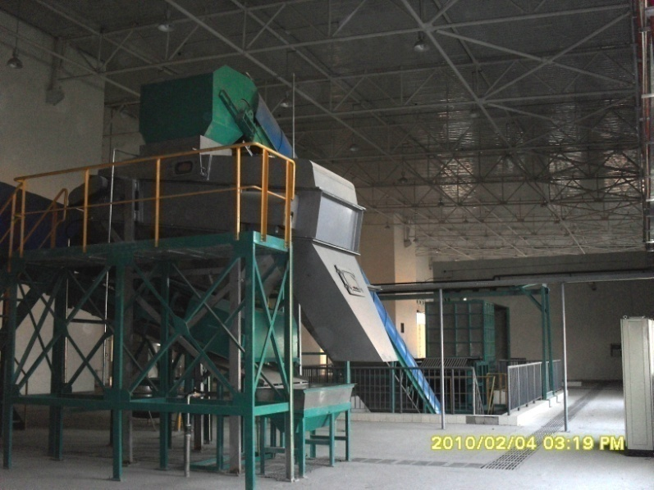
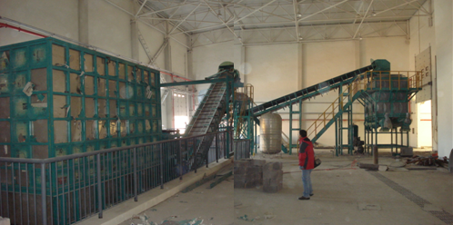
4、制备生化腐殖酸技术简介
（2）主要设备
1）预处理系统：板式给料机、破袋机、格栅

Slide 70
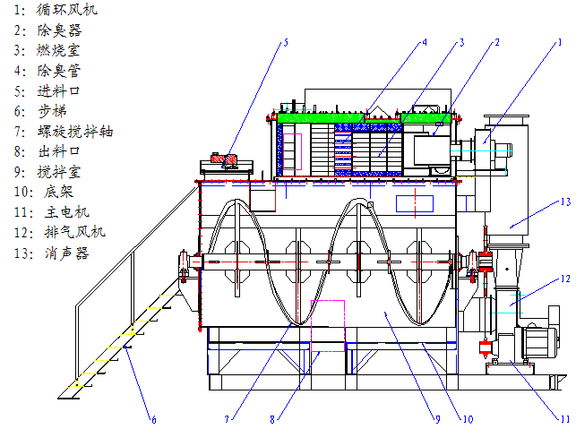
4、制备生化腐殖酸技术简介
（2）主要设备
2）生物处理系统：
生化处理机

Slide 71
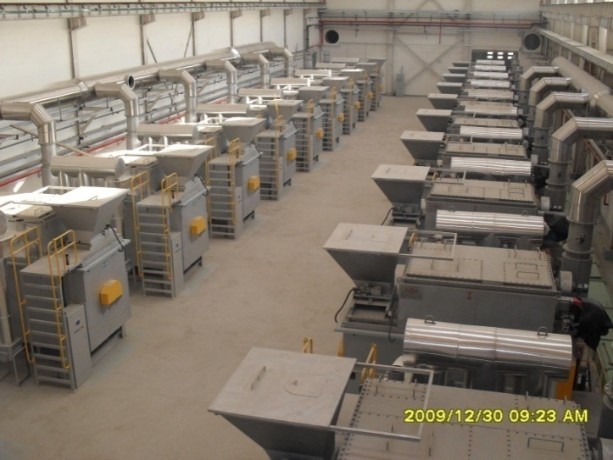
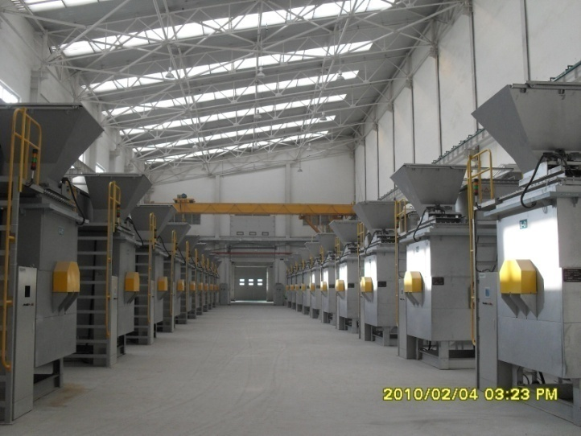
4、制备生化腐殖酸技术简介
（2）主要设备
3）生物处理系统主要技术参数：
额定处理能力： 3 t/台•班；
单台单班最大物料集中投放量：≤ 3.2t；
系统物料控制发酵温度：≤ 75℃；
处理时间：10 h；
餐厨垃圾转化率（扣除水分）：≥ 95%；
天然气耗气量：15～22m3/h•台；
燃烧室内高温区：1000℃～1300℃；
燃烧室内低温区：800℃～1000℃；
循环风机流量：1.33m3/s；
臭气在燃烧室内停留时间：≥ 1.1秒。

Slide 72
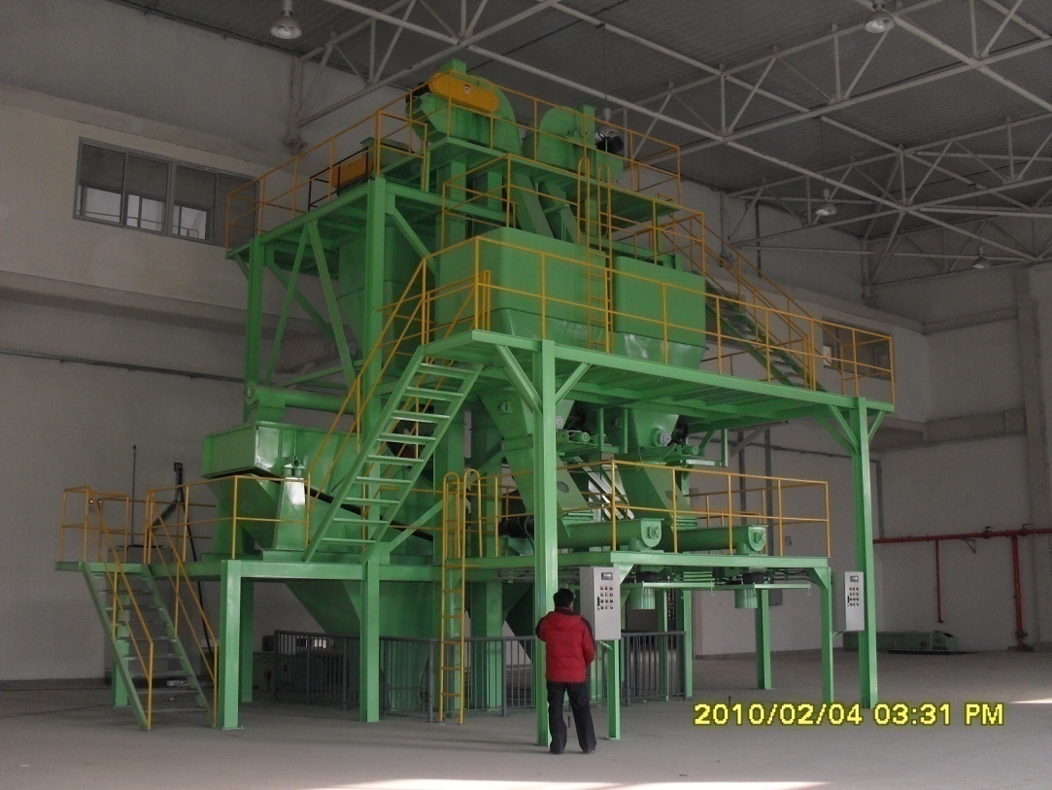
4、制备生化腐殖酸技术简介
（2）主要设备
4）后处理系统：斗式提升机、筛分机、储仓、计量包装机及输送设备。

Slide 73
（四）制备生化腐殖酸技术简介
3、工艺特点
优点：占地面积小；处理时间短，无需繁杂分拣；资源利用率高；产品的市场销路较好，产品质量较高，产品附加值较高。
缺点：一次性投资略高，单台设备处理能力篇低，更重要的是餐厨垃圾处理阶段设备耗能大，而且该技术减量化效果差，在餐厨垃圾中大量掺其他有机物，如麸皮、糠等，后端农业生产资料应用产业链较长。
国内已建成的微生物处理技术的餐厨垃圾处理厂有：
北京高安屯、成都

Slide 74
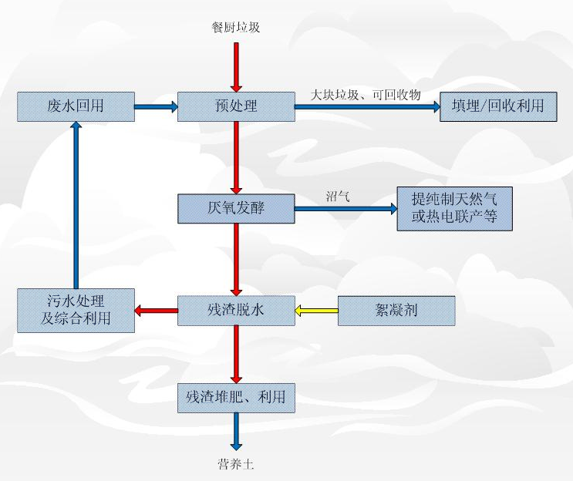
5、厌氧发酵技术简介
（1）工艺流程
主要包括以下几个部分：
1）进料与预处理单元；
2）厌氧发酵单元；
3）残渣脱水单元；
4）生物气利用单元。

Slide 75
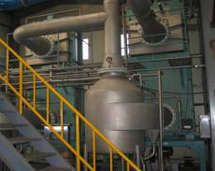
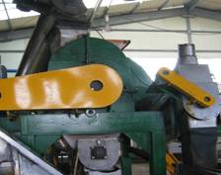
5、厌氧发酵技术简介
（2）主要设备
1）进料与预处理单元：
储料仓及螺旋输送机、破碎机、筛分机、制浆机、油水分离机、螺旋输送机等；
油水分离机
破碎筛分机

Slide 76
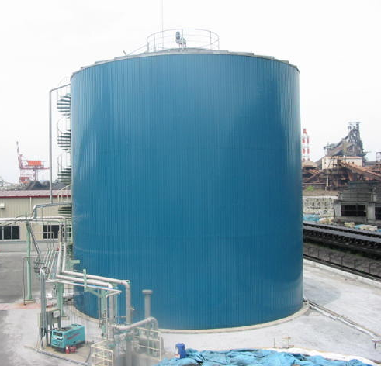
5、厌氧发酵技术简介
（2）主要设备
2）厌氧发酵单元：调整酸化槽、厌氧消化罐等；
工艺参数：
发酵温度： 中温：35～38℃；
高温：50～55℃
固含率：5%～15%，一般8%左右；
pH：6.5 ~7.8。
厌氧消化罐

Slide 77

5、厌氧发酵技术简介
（2）主要设备
3）残渣脱水单元：离心式脱水机、泵及螺旋输送机等；
将厌氧发酵后的物料分离成沼液和沼渣两部分，沼液进行污水处理，沼渣多用于好氧堆肥，形成营养土。
离心脱水机
好氧堆肥系统

Slide 78
5、厌氧发酵技术简介
（2）主要设备
4）沼气利用单元：
沼气的利用主要作为燃料，可用于沼气发电、沼气锅炉、家庭用燃气，车用天然气等。
沼气发电的核心设备：储气罐（双膜）、沼气预处理装置（沼气的脱水、脱硫、稳压、去除杂质、安全保护）、发电机组、火炬等。
车用天然气的核心设备：储气罐（双膜）、沼气预处理装置（沼气的脱水、脱硫、脱二氧化碳）、压缩装罐、火炬等。

Slide 79




5、厌氧发酵技术简介
（2）主要设备
4）沼气利用单元：
储气罐
沼气预处理装置
沼气发电机组
火炬

Slide 80
5、厌氧发酵技术简介
（3）工艺特点
优点：具有高的有机负荷承担能力；能回收生物质能；不存在同源性的问题，有机物分解成为甲烷和二氧化碳；产品（甲烷）用途较好。
缺点：工程投资较大；工艺较为复杂，调试时间较长；产生的沼液量较大，沼液处理难度大。

Slide 81
6、以焚烧为核心的餐厨垃圾处理技术
（1）工艺流程
81

Slide 82
7、以焚烧为核心的餐厨垃圾处理技术
（2）工艺特点
1）工艺简单
本工艺流程短，设备较少，运行维护简单。
2）依托焚烧厂，建设难度小
餐厨垃圾在预处理产生的残渣和大块垃圾全部进入焚烧厂焚烧处置，缩短工艺流程，依托现有焚烧厂建设，难度小，大块垃圾和固相有机物几乎可以全部利用。
3）对物料适应性强
由于焚烧工艺对进料的适应性较强，使得本工艺对餐厨垃圾收集的质量要求不高。
82

Slide 83
五、我国餐厨垃圾处理的工程实例
1、北京高安屯餐厨垃圾处理厂
2、重庆市主城区餐厨垃圾处理厂
3、宁波开诚餐厨垃圾处理厂
4、青海西宁餐厨垃圾处理厂
5、苏州餐厨垃圾处理厂

Slide 84


1、北京高安屯餐厨垃圾处理厂
（1）概况
  设计规模：400吨/日（5吨/日×80台）
  总计投资：1.34亿元
  技术核心：BGB生物处理
  处理产品：饲料、肥料

Slide 85
1、北京高安屯餐厨垃圾处理厂
（1）概况
  高安屯餐厨垃圾处理厂位于朝阳区金盏乡高安屯村朝阳循环经济产业园内，设计规模400吨/日，占地32亩。处理厂采用BGB公司的“复合微生物高温好氧扩培技术”，主要产品为微生物肥料菌剂。
项目总投资14150.89万。

Slide 86

1、北京高安屯餐厨垃圾处理厂
（2）工艺流程

Slide 87
1、北京高安屯餐厨垃圾处理厂
（3）主要设备
序号 | 设 备 名 称 | 单位 | 数量 （台）
一、 | 预处理车间
1 | 板式破袋给料机 | 台 | 2
2 | 机械格栅机 | 台 | 2
3 | 湿料组合仓 | 台 | 2
4 | 提升机 | 台 | 2
5 | 电动单梁起重机 | 台 | 4
二、 | 生化处理车间
8 | 生化处理机 | 台 | 80
三、 | 后处理车间
9 | 斗提机 | 台 | 4
10 | 料仓 | 台 | 2
11 | 滚筒筛 | 台 | 2
12 | 除臭系统 | 套 | 2
设备系统由预处理系统、生化处理系统及后处理系统组成。

Slide 88




1、北京高安屯餐厨垃圾处理厂
预处理车间
生化处理车间
后处理车间

Slide 89
2、重庆市主城区餐厨垃圾处理厂
（2）概况
重庆市主城区餐厨垃圾处理工程，位于重庆黑石子垃圾处理厂东侧，处理重庆市主城区餐厅、食堂的餐厨垃圾，普拉克公司负责该项目的全部工艺设计及设备供应。
项目一期合同于2009年签订并开始建造，处理规模为167吨/天，沼气产量13000m3/d，发电装机1MW，目前已经完成所有土建，设备供货，安装工程，正进行工程调试阶段。
项目二期在2011年6月签订并开始建造，处理规模为334吨/天，一、二期总处理规模500吨/天，沼气总产量39000m3/d，发电装机3MW。
项目总投资约2.77亿元，
项目三期计划在2012年开始设计建造，垃圾处理量届时将达到1000吨/天，将是中国乃至世界最大的餐厨垃圾处理项目。

Slide 90

2、重庆市主城区餐厨垃圾处理厂
（2）工艺流程

Slide 91


2、重庆市主城区餐厨垃圾处理厂
（3）主要设备
1）前端分选系统：餐厨垃圾接收斗（带底部螺旋），分拣装置，螺旋压榨机；
2）油水分离系统：加热器，卧式离心机，碟片式离心机，出水池搅拌器；
3）制浆系统：污泥破碎机，混合池搅拌器，污泥均质池搅拌器；
4）厌氧发酵系统：厌氧罐进泥泵，高温厌氧消化池，污泥循环泵，管道粉碎机，穿孔管曝气系统，鼓风机，提升泵；
5）厌氧污泥脱水系统：离心脱水机，聚合物加药泵。
厌氧消化罐
破碎机

Slide 92
3、宁波开诚餐厨垃圾处理厂
（1）概况
宁波开诚生态技术有限公司建设的餐厨垃圾处理厂位于宁波市鄞县大道古林段，占地约20亩。
餐厨垃圾处理厂于2006年12月开始运行，目前成功运行将近5年。
形成了以“政府主导、法制管理、集中收运、专业处置、社会参与、市场化运作”为特点的“宁波”模式。
处理规模：250t/d
项目资金是企业自筹。
处理工艺：预处理+厌氧发酵处理工艺
产品：工业粗油脂和沼气

Slide 93
3、宁波开诚餐厨垃圾处理厂
（2）工艺流程
达标排放
餐厨废弃物
卫生填埋
杂物
分拣
喷淋吸附
不可用
破碎机
废气收集
固相
粉碎
分拣
水化制浆
三相分离/油水分离系统
油脂
油脂精炼及深加工
水化制浆
沼气
厌氧发酵
供热/发电/提纯
少量污泥
沼液
液态有机肥
有机肥
固相
压滤
液相
水处理
达标排放

Slide 94
3、宁波开诚餐厨垃圾处理厂
（3）主要设备
序号 | 设备名称 | 单位 | 数量
1 | 接料装置 | 套 | 1
2 | 分拣机（含配套件） | 套 | 1
3 | 螺旋输送机 | 套 | 3
4 | 卧式离心机 | 台 | 1
5 | 立式离心机 | 台 | 1
6 | 油脂储存罐 | 套 | 1
7 | 厌氧发酵罐 | 套 | 1
8 | 沼气储罐 | 套 | 1
9 | 沼气脱硫系统 | 套 | 1

Slide 95




3、宁波开诚餐厨垃圾处理厂
三相分离装置
储气罐
生物柴油制备系统
厌氧罐

Slide 96
4、青海西宁餐厨垃圾处理厂
（1）概况
公司引进韩国E.A.TECH公司的餐厨垃圾处理设备，技术工艺为利用餐厨垃圾形成干式饲料技术，通过对餐厨垃圾进行干燥处理工艺过程，生产出高蛋白饲料和生物柴油。
设计处理规模为200吨/日。
对餐厨垃圾进行破碎分拣和脱水处理后，进入饲料原料生成器，采用间接加热的方式确保原料的营养成分（加热温度约90～120℃），经过处理后的原料再输送到冷却器，确保原料水分含量低于13%，生产出高品质的高蛋白饲料。
油水分离后获得的油脂送生物柴油加工系统，生产生物柴油。

Slide 97

4、青海西宁餐厨垃圾处理厂
（2）工艺流程

Slide 98

4、青海西宁餐厨垃圾处理厂
（3）主要设备
进 料
①收运
③破碎筛选机
将餐厨垃圾投入到储料罐(地下储藏设备)
④脱水机
破 碎
②储料罐
破碎同时分拣异物质(处理成粉末形状)
⑤中间储料罐
脱 水
锅
炉
便于干燥脱去水分, Screw Press 方式
⑥原料生成器
干 燥
间接加热方式,加热时保留高营养成分
冷 却
⑨出售产品
常温冷却处理及调节水分含量
⑧产品储藏
⑦冷却筛选机
出 售
采用统一规格包装出售

Slide 99










4、青海西宁餐厨垃圾处理厂
（3）主要设备
破碎•筛选机
脱水机
冷却•筛选机
除臭•热源设备
原料生成器
油水分离设备

Slide 100
5、苏州餐厨垃圾处理厂
（1）概述
2007年苏州市政府和清华大学合作申请了国家科技部“十一五”科技支撑项目—清洁生产与循环经济的关键技术与示范研究，餐厨废弃物资源化子项目是该项目的重要组成部分，由苏州市政府和清华大学合作对餐厨废弃物的资源化进行研究，并由洁净公司投资建设终端处理设施。
该项目一期工程于2007年底立项，工程位于苏州市西南部吴中区环保静脉产业园内，占地面积约26642.7平方米。
设计处理能力：三班满负荷250吨/日。
工程总投资：8200万元，一期工程于2009年底建成，2010年8月1日正式投入生产。二期于2013年5月竣工。

Slide 101

5、苏州餐厨垃圾处理厂
（2）工艺流程

Slide 102
5、苏州餐厨垃圾处理厂
（3）主要工艺设备
（1）预处理：机械分选和人工拣选相结合；
（2）湿热水解系统：进料仓、提升机、分选机、破碎机、湿热罐、储料罐、卧式离心机等；
湿热罐共12个，每个15m^{3。}
（3）厌氧发酵系统：厌氧反应器、双模储气柜、火炬、发电机等。

Slide 103
六、餐厨垃圾处理工艺的选择原则
1、餐厨垃圾处理工艺选择影响因素
2、预处理工艺选择原则
3、核心工艺选择原则
4、最终产品去向剖析
5、典型工艺流程介绍

Slide 104
1、餐厨垃圾处理工艺选择影响因素
餐厨垃圾处理工艺选择
运营模式
产品市场
因地制宜
建设规模
经济指标
环保要求

Slide 105
1、餐厨垃圾处理工艺选择影响因素
因地制宜
充分考虑当地的地理环境、周边配套以及相关政策等方面的因素。
建设规模
建设规模的确定，间接决定了在确定的建设规模下，某些工艺或设备是最合适的，相反一方面，也决定了某些工艺或设备的不可行性。
运营模式
有政府投资运营、BT、BOT、BOO等模式，运营模式的不同对工艺的选择也有一定的间接影响。
在工艺选择过程中应当充分考虑投资、运营费用（政府补贴）、占地等因素。
经济指标
餐厨垃圾处理过程中可能产生的产品有营养土、饲料、CNG/LNG、电能、工业粗油脂、生物柴油等，产品的产量、销售价值和在当地的应用程度对工艺选择有着直接影响。
产品市场
当地相关的环保要求影响着对餐厨垃圾处理过程中产生的残渣、废水、废气、噪声等附属处理设施的工艺选择。
环保要求

Slide 106
二、餐厨垃圾处理工艺总结
1、餐厨垃圾处理工艺选择影响因素
餐厨垃圾处理有多种工艺，厌氧、肥料化、饲料化等等，但每种工艺都可以归纳一下原则工艺。
106

Slide 107
2、预处理工艺选择原则
预处理工艺的选择要根据核心工艺的工艺要求来选择，而不论哪种核心工艺，都是利用餐厨垃圾中的有机质和高浓度的有机废水，并实现其减量化、无害化和资源化。因此，预处理工艺的最终目的是给核心工艺段提供尽可能多的、更好利用的有机质。
预处理工艺选择原则
要求杂质去除彻底，对易碎物料如玻璃、瓷碗等不要破碎或粉碎；而对可利用的有机质要尽可能的破碎。
有机质损失少，杂质在去除的过程中要挤压脱水，以免带有有机质；
餐厨垃圾中的油脂要提取彻底，包括动物油和植物油，以免影响后续生物处理环节的效果。
工艺流程短，设备少，占地面积少
餐厨垃圾在输送和处理过程中尽量在密闭的设备中完成，更有利于除臭
预处理工艺与核心工艺的对接要灵活可靠。

Slide 108
3、核心工艺选择原则
核心工艺通过利用预处理工段提供的有机质，实现有机质的无害化处理和资源化，最终尽可能产生少量的废弃物和大量的、附加值高、容易利用的、销路好的资源化产品。因此，核心工艺的选择与固体废物处理的原则和资源化产品息息相关。
核心工艺选择原则
有效利用有机质和有机废水。尽可能实现全部有机质的综合利用。
产生优质的资源化产品，核心工艺产生的产品应当具备产量大、附加值高、市场应用成熟、易储存运输等特点。
工艺简单，能耗低，易操作。
工艺流程短，设备少，占地面积少

Slide 109
4、最终产品去向剖析
餐厨垃圾在无害化处理和资源化利用过程中，可能产出的直接产品有以下几种：油脂、饲料/肥料、营养土、沼气。
（1）油脂
餐厨垃圾中油脂含量与当地的饮食文化密切相关，一般为2～3%，处理过程中油脂的回收率一般约为50%~95%。
油脂的价值很高，可以外卖给化工厂，油脂的提取纯度按加工厂的要求即可。也有餐厨项目直接将油脂生产成生物柴油，但投入与产出不成正比，给实际运行带来困难。
（2）饲料/肥料
饲料/肥料的价值也较高，有机物利用率高，按餐厨垃圾制作饲料/肥料的标准加工即可。

Slide 110




4、最终产品去向剖析
（3）沼气
从理论上说，沼气的用途较多，经过脱S、脱水的沼气可以用作燃料（烧锅炉、供附近居民使用）、可以发电（上网或自用）、可以净化压缩成天然气。
沼气锅炉
沼气发电
沼气净化压缩成天然气

Slide 111
4、最终产品去向剖析
以上几种用途工艺上是成熟的，但在实际工程中，沼气的利用困难是比较大的。原因如下：
1）沼气直接作为燃料
除生产和冬季采暖用沼气外，沼气还有剩余，剩余的量视处理厂的规模定；
2）发电
发电上网是最好的，但由于政策所限，一般很难实现。发电不上网，发出的电应送给污水处理厂一类的24小时工作的处理厂，餐厨垃圾处理厂最好不要用，因餐厨垃圾处理厂一般为16个小时工作，而沼气的产生为24小时，沼气的存储需要的空间太大，很难做到，这样，多余的沼气只能用火炬烧掉，造成浪费。

Slide 112
4、最终产品去向剖析
3）净化压缩成天然气
沼气经过脱硫、脱水、脱碳后，压缩成天然气。但该部分天然气输送入天然气管道收距离限制，压缩装罐受市场限制，作为天然气的加气站，受政策限制，一般很难实现。
正是因为沼气利用的限制，使沼气的利用率不高，产生的价值不够大。

Slide 113
演讲结束 谢谢大家
中国城市建设研究院
China Urban Construction Design & Research Institute

